Slide 1
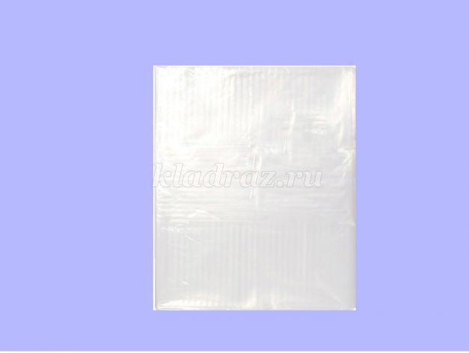
Дети рассматривают пустой полиэтиленовый пакет. Педагог спрашивает, что находится в пакете.

Slide 2
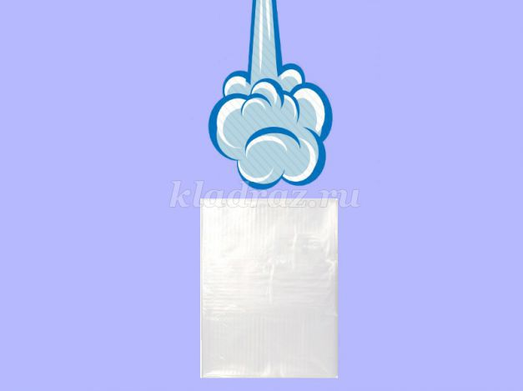
Отвернувшись от детей, педагог набирает в пакет воздух и закручивает пакет так, чтобы он стал упругим.

Slide 3
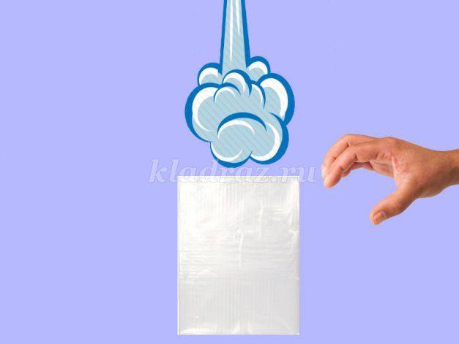

Slide 4
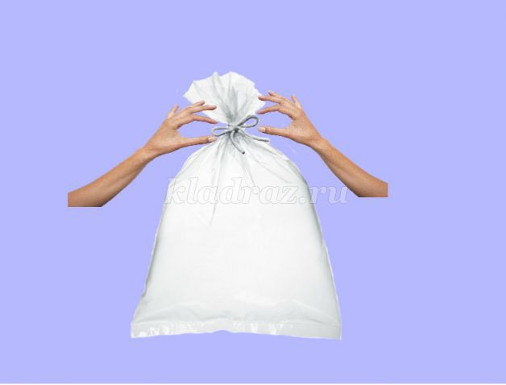

Slide 5
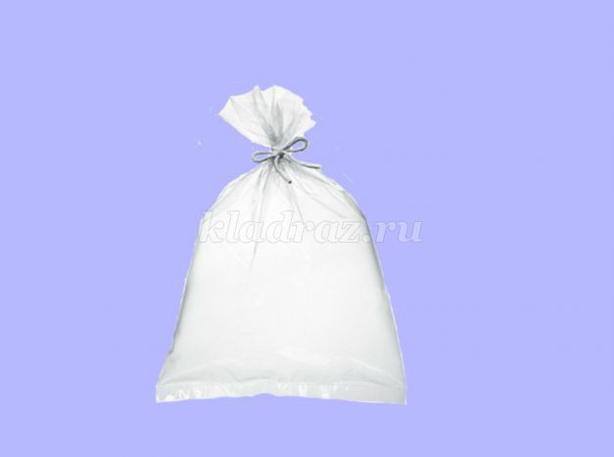
Затем показывает наполненный воздухом закрытый пакет и вновь спрашивает, что в пакете. Открывает пакет и показывает, что в нём ничего нет.
Педагог обращает внимание детей на то, что когда открыли пакет, он перестал быть упругим.

Slide 6
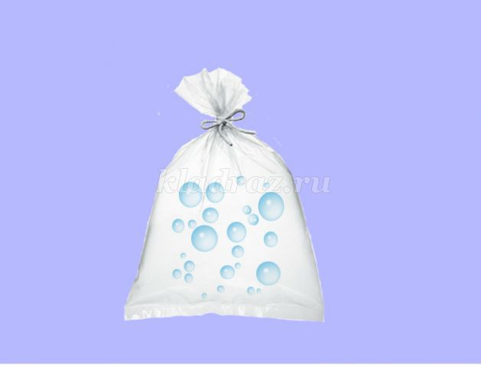
Объясняет, что в нём был воздух. Спрашивает, почему кажется, что пакет пустой. (Воздух прозрачный, невидимый, лёгкий.)

